Slide 1
Dobro došli na čas srpskog jezika

Slide 2
Danas učimo pisana slova latinice:
Pogledajte i uporedite ćirilična i latinična slova.

Slide 3
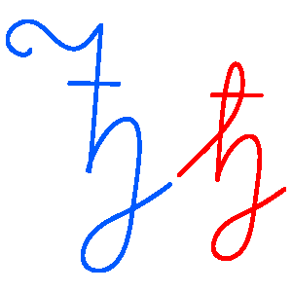
ćirilica
latinica

Slide 4
Otvori svesku, napiši naslov. Iz Latinice zalepi ova slova i napiši ceo red.

Slide 5
1. Prepišite reči:

Slide 6
2. Prepišite rečenice:

Slide 7
Domaći zadatak
Pročitaj u Latinici na 61. strani tekst Olimpijske igre. Odgovori u svesci na pitanja – razumem pročitano.
*Kada sve uradiš, slikaj i pošalji.

